Slide 1
Programmierung 2
Kapitel 8 – GUI und Event Handling
Vielen Dank an Prof. Erik Buchmann
für die beigesteuerten Folien

Slide 2
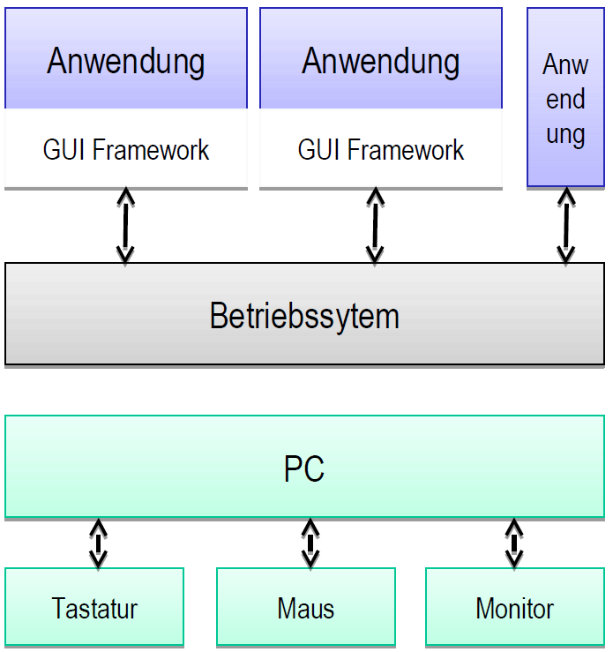
GUI Frameworks
Einordnung von GUI (Graphical User Interface) Frameworks
Entweder direkter Aufruf von Funktionen des Betriebssystems zur Interaktion mit dem Anwender oder Nutzung eines GUI Framework.
Betriebssystem bietet Funktionen
zum Darstellen graphischer Elemente auf dem Bildschirm
zum Einlesen und Auslesen von Tastatureingaben, Mausklicks etc. von der Peripherie.
Betriebssystem kommuniziert mit Tastatur, Maus und Monitor und
weiteren Peripheriegeräten.
Möglichkeiten der Ein- und Ausgabe während des Programmablaufs.
Notes:
Unix direkt: X-Windows/X-11 und darauf liegender Window Manager: motif, CDE, KDE, gnome
Windows direkt: Graphics class,

Slide 3
GUI Frameworks
Hauptaufgabe eines GUI Frameworks:
Abstraktion von Primitiven des Betriebssystems zur GUI-Programmierung
GUI Framework:
Ordne Schaltflächen untereinander an
Füge Schaltfläche hinzu
Füge Schaltfläche hinzu
Betriebssystem:
Füge Schaltfläche an Position (x1,y1) hinzu
Füge Schaltfläche an Position (x2, y2) hinzu
Vielzahl von GUI Frameworks stehen zur Verfügung:
Microsoft Foundation Classes (MFC), X Windows, Qt, Tk, GTK+
Java: AWT, Swing, SWT, JavaFX
Abbildung auf die konkreten Methoden des
Betriebssystems bleibt dem Nutzer eines
GUI Frameworks verborgen.
Notes:
Unix direkt: X-Windows/X-11 und darauf liegender Window Manager: motif, CDE, KDE, gnome
Windows direkt: MFC, Graphics class

Slide 4
Java GUI Frameworks
Java 1.0 (1996)
AWT (Abstract Window Toolkit) – package java.awt.*
Java 1.2 (1998)
JFC/Swing als Standard GUI – package javax.swing.*
SWT (2001)
Standard Widget Toolkit von IBM – nicht Teil der Java Klassenbibliothek
JavaFX 2.0 (2011)
Integration von FXML, CSS, HTML und Javascript – package javafx.*

Slide 5
Java GUI Frameworks
AWT
JFC/Swing
Limitiert Anzahl von Komponenten
Von allen Betriebssystemen unterstützt
Heavy-weight Komponenten
Werden durch das Betriebssystem gerendert (schnell)
Keine klare Trennung zwischen Repräsentation und Logik
Plattformabhängig
Komponenten zeigen teilweise Betriebssystem-spezifisches Verhalten
Komponenten passen sich optisch ins Betriebssystem ein (native Look&Feel)
Thread-sicher
Erweitert AWT
Größere Anzahl von Komponenten
Zusätzlich erweiterbar
Nutzt AWT Event Handling
Light-weight Komponenten
Werden von Java gerendert (etwas langsamer)
Klare Trennung von Repräsentation und Logik
Plattformunabhängig
Skinnable, verschiedene Look&Feel möglich
nicht Thread-sicher

Slide 6
Wesentliche Konzepte von GUI Frameworks
Komponenten und Layout Manager
Event Handling
Multi-Threading (wird später behandelt)

Slide 7
Komponenten und Layout Manager

Slide 8
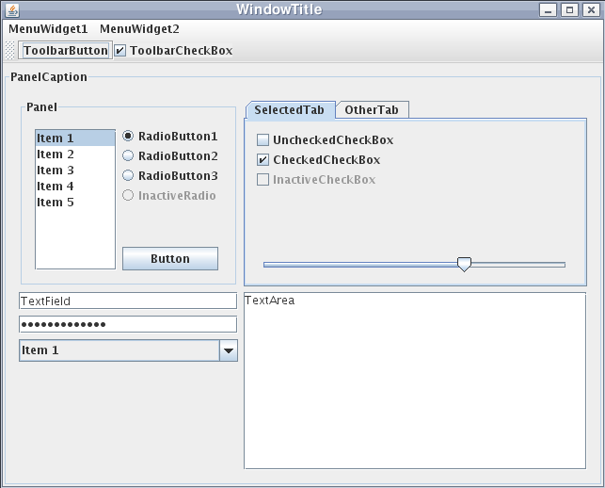
Komponenten
Benutzeroberflächen werden aus Komponenten zusammengesetzt
Swing Beispiel
JFrame
JMenuBar
JList
JButton, JRadioButton
JTextField
JComboBox
JTabbedPane
JCheckedBox
Jslider
JTextArea

Slide 9
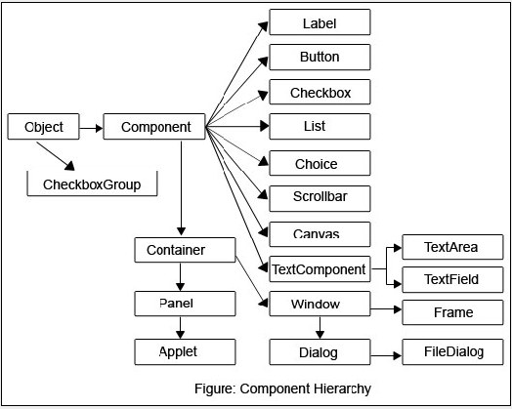
AWT Komponenten

Slide 10

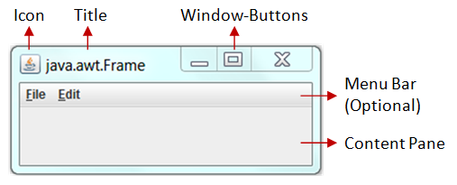
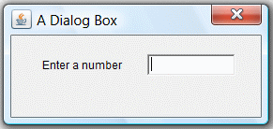
AWT Container
Window
Top-level Fenster
Benötigt ein Eltern-Fenster
Frame
Top-level Fenster
Titlebar mit 3 Buttons
Menubar
Border
Dialog
Top-level Fenster
Titlebar mit 1 Button
Border
Modal-Eigenschaft

Slide 11
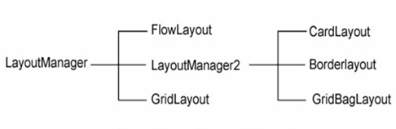
Layout Manager
Anordnung von Komponenten
Ein Layout-Manager pro Container
Eine GUI kann mehrere Container mit unterschiedlichen Layouts enthalten
Unterschiedliche Endgeräte
Unterschiedliche Bildschirmgrößen
Anwender verändert Fenstergröße
…
Layout-Manager
Anordnung der grafischen Komponenten auf dem Bildschirm

Slide 12
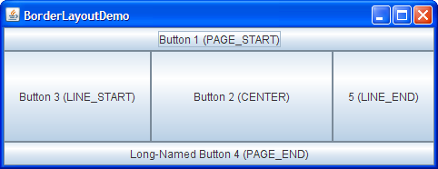

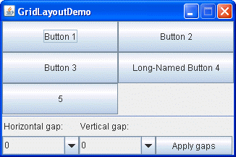
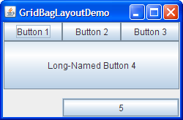
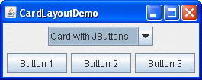
Layout Manager Beispiele

Slide 13
Beispiel Flow Layout
Stellt alle Elemente in der Einfüge-Reihenfolge hintereinander dar
Frame f = new Frame("FlowLayoutDemo");// erzeugt neues Fenster Objekt
f.setLayout(new FlowLayout());// legt Layout Manager für Fenster fest
Button b1 = new Button("Button 1");// erzeugt Komponente
Button b2 = new Button("Button 2");
Button b3 = new Button("Button 3");
Button b4 = new Button("Long-Named Button 4");
Button b5 = new Button("5");
f.add(b1);// fügt eine Komponente dem Fenster hinzu
f.add(b2);
f.add(b3);
f.add(b4);
f.add(b5);
f.pack();// passt die Größe des Fenster an die enthaltenen Komponenten an
f.setVisible(true);// macht das Fenster sichtbar

Slide 14
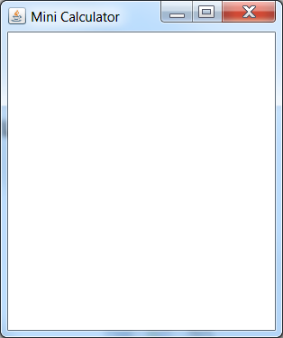
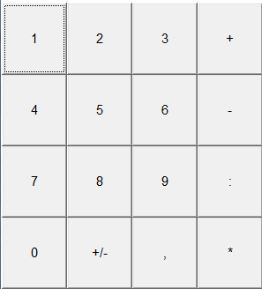

Erste Java GUI
TextField
Frame (mit BorderLayout)
Panel (mit GridLayout)
Buttons
Button

Slide 15
Event Handling

Slide 16
Event Handling
Eine GUI-Komponente erzeugt unterschiedlichste Events, für die sich Listener registrieren können.
Beispiel:
Die Komponente Button erzeugt Ereignisse, wenn
auf den Button geklickt wurde,
der Button den Fokus erhält,
...
Die Komponente Frame erzeugt jeweils ein Ereignis, wenn
das Fenster seine Größe ändert
das Fenster den Fokus verliert
der Anwender auf den Schließen-Knopf klickt
…
...

Slide 17
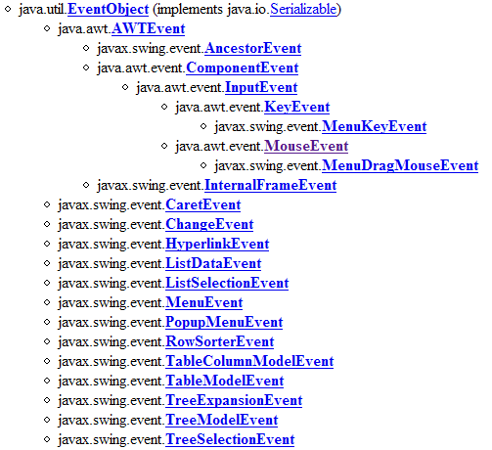
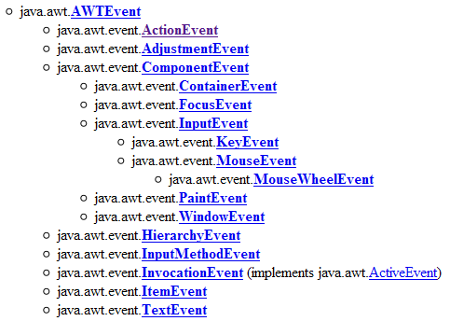
Vordefinierte Events (Auswahl)
Swing
AWT

Slide 18
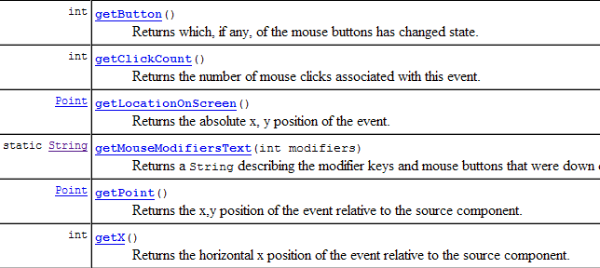
Aufbau eines Event
Jeder Ereignistyp definiert eine Reihe von zum Ereignis passenden Methoden
Genaue Beschreibung des aufgetretenen Events
Beispiel: MouseEvent

Slide 19
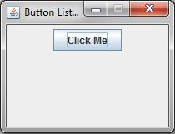
Reaktion auf Events (Event Handling)
1. Nutzer klickt Button
Verarbeitungsschritte
Nutzer klickt Button
Button erzeugt Event Objekt
Weiterleitung des Events
Verarbeitung des Events
Benötigte "Werkzeuge"
Interface das mögliche Reaktionen auf einen bestimmte Art von Event definiert
Event-Listener Klasse die das gegebene Interface implementiert
2. Button erzeugt Event Objekt
Event Objekt
3. Weiteleitung des Events
0. Registrierung eines
EventListener
interface MouseListener {…}
public class EventListener implements MouseListener {
…
}
4. Verarbeitung des
Events

Slide 20
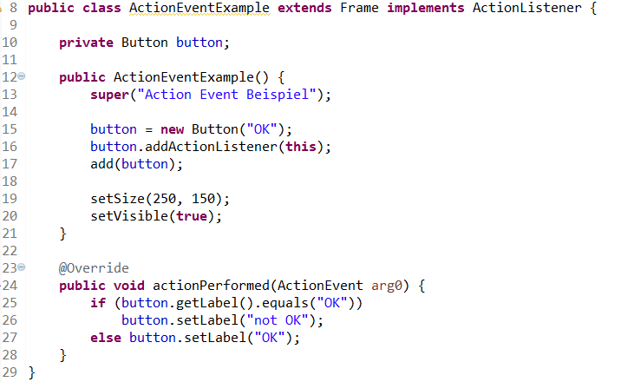
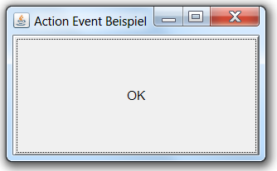
Beispiel: Action Event

Slide 21
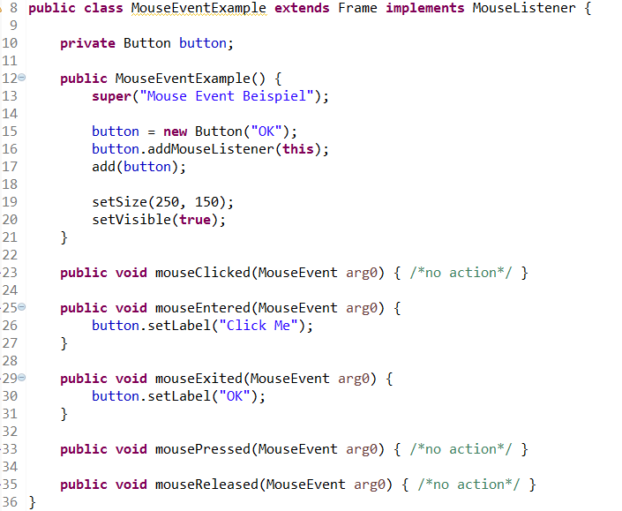
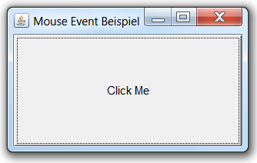

Beispiel: Mouse Event

Slide 22
Event-Listener
Event-Listener muss Methoden-Implementation bereitstellen
Ort der Definition
Verwendung einer anderen ("benannten") Klasse (z.B. eine Container Klasse)
Verwendung einer anonymen Klasse
Art der Definition
Direkte Implementation des Interfaces ("implements")
Verwendung einer abstrakten Oberklasse ("extends")

Slide 23
Anonyme Klassen
Klassendefinition und Objekterzeugung sind zu einem Sprachkonstrukt verbunden
Klasse hat keinen Namen
wird stets im Argument einer new-Anweisung definiert
Für anonyme innere Klassen gilt die Einschränkung, dass keine zusätzlichen extends- oder implements-Angaben möglich sind
Angabe der Klasse bzw. des Interfaces impliziert Vererbung bzw. Schnittstellen-Implementation
Sie dienen dazu, kleine »Einmal«-Objekte mit einfachen Aufgaben zu definieren, beispielsweise für Event-Handler bei der Oberflächenprogrammierung.
Allgemeine Notation:
new KlasseOderSchnitstelle() { /* Eigenschaften der inneren Klasse */ }

Slide 24
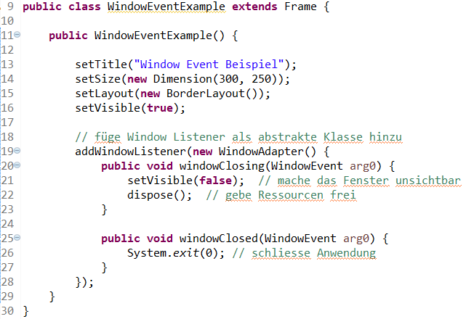
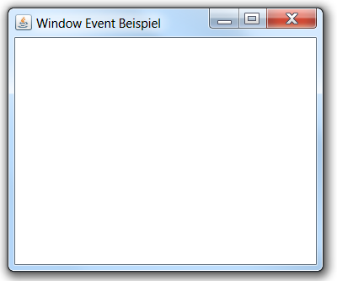
Beispiel: Window Event

Slide 25
WindowListener vs WindowAdapter
Abstrakte Klasse WindowAdapter
Implementiert mehrere WindowEvent-relevante Interfaces
Alle Methodenrümpfe sind leer
Vereinfachung für das implementieren von Event-Listener Objekten
Verwendung
Definiere eine Unterklasse oder implementiere WindowAdapter als anonyme Klasse
Überschreibe/implementiere nur die Methoden, die gewünschte Events verarbeiten
Im Vergleich, die Implementierung des WindowListener Interface
Erfordert die Definition aller Methoden des Interface
Auch diejenigen die für eine Problemstellung nicht relevant sind
Kann zu unübersichtlichem Code führen
Speziell bei Implementierung mit einer anonymen Klasse

Slide 26
Zusammenfassung
Es gibt verschiedene GUI-Frameworks mit unterschiedlichen Stärken und Schwächen
AWT gut für die Einführung von Grundkonzepten
Professionelle GUIs werden heutzutage mit JavaFX implementiert
GUIs werden mit Containern strukturiert
Komponenten werden mit Hilfe von Layout Managern angeordnet
Event-Handling
Events/Listener zur Kommunikation zwischen Komponenten und Event Handlern

Slide 27
Kontrollfragen
Welche Listener Interfaces bietet Java AWT und wofür werden sie verwendet?
Wie funktioniert der AWT Event Handling Mechanismus und welche Schritte muss ein Programmierer unternehmen um ihn zu implementieren?
Was ist der Unterschied zwischen einem Listener Interface und einer Adapter Klasse, z.B. WindowListener vs. WindowAdapter?
Worin bestehen die Vorteile einer anonymen Klasse?
Wann endet die Lebensdauer einer anonymen Klasse, die als WindowListener an ein Frame übergeben wurde?

